Slide 1
Sistemas de Entrada y Salida
Integrantes:
De Bellis T, Francesco D
Medina, Eiro

Slide 2
Características de los dispositivos de entrada/salida
Los dispositivos de entrada/salida forman junto con la
CPU y la memoria los elementos más importantes del computador
Uno de sus objetivos principales es la eficiencia en las operaciones de entrada/salida, minimizando el trabajo a realizar por la CPU
Las velocidades de los dispositivos de entrada/salida son muy variadas:
• dispositivos lentos (ratón, teclado)
• dispositivos medios (impresora)
• dispositivos rápidos (red, disco)
Para acomodar las velocidades se usan circuitos de interfaz

Slide 3
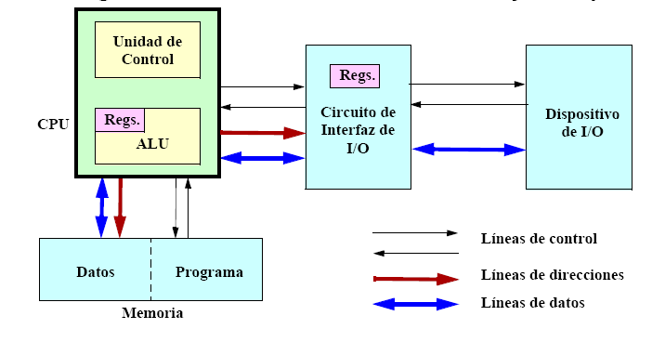
Interfaces de entrada/salida
Se encargan de la comunicación entre la CPU y el dispositivo

Slide 4
Conexiones de las interfaces de E/S
Conexión mapeada en memoria
• el circuito de interfaz se conecta como si fuera memoria
• se accede a los registros leyendo o escribiendo una
variable en una posición de memoria concreta
Conexión mediante puertos de entrada/salida
• el circuito de interfaz se conecta mediante líneas especiales
• se accede a los registros mediante instrucciones
especiales (in, out), especificando un número de puerto

Slide 5
Tipos de E/S
Entrada/salida por consulta o programada
• la CPU accede a los registros desde programa
• para saber si el dispositivo está listo, se hace una consulta
periódica
Entrada/salida por interrupciones
• el dispositivo avisa a la CPU cuando está listo
• la entrada/salida se hace mediante una rutina de servicio de
interrupción
Entrada/salida por acceso directo a memoria
• el dispositivo accede directamente a la memoria
• avisa a la CPU del inicio o final de la operación

Slide 6
E/S por consulta
La operación de entrada/salida se controla por la CPU
Antes de realizar la operación se comprueba el (los)
registro(s) de estado, para ver si el dispositivo está listo
Ventajas: sencillez
Desventajas:
• ritmo de transferencia limitado por la velocidad de la CPU
• tiempo de respuesta elevado, mayor que el periodo de
consulta
• sobrecarga de la CPU para operaciones de consulta que
podrían evitarse

Slide 7
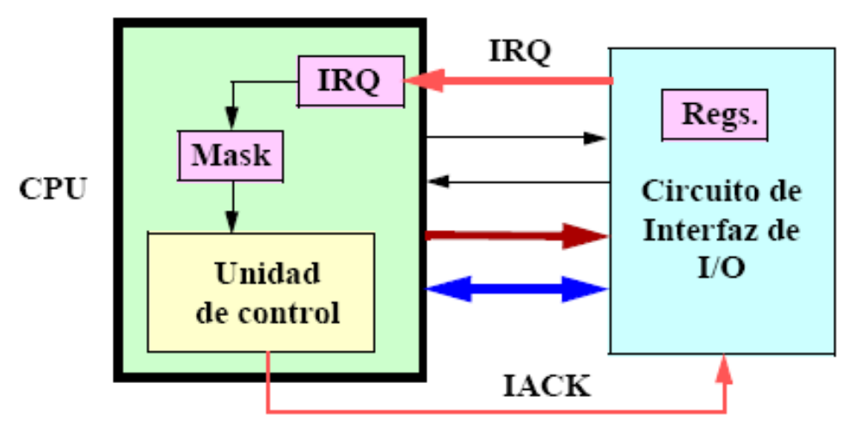
E/S por interrupciones
Permite al dispositivo marcar el instante en que se hace la transferencia de Datos. El mecanismo de interrupción está presente en casi todos los
computadores

Slide 8
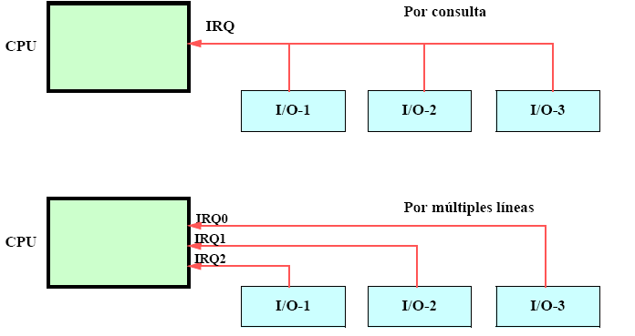
Identificación de la fuente de interrupción

Slide 9
Gestión de interrupciones
Las interrupciones se pueden enmascarar
• se utiliza para evitar la interrupción cuando se accede a
datos compartidos con ella
Para cada interrupción se puede instalar una rutina de
servicio de interrupción
• al llegar la interrupción, el procesador interrumpe el
programa en ejecución y enmascara esa interrupción
• después ejecuta la rutina de servicio de interrupción
• al acabar, el procesador restaura el estado anterior y el
programa interrumpido continúa

Slide 10
La rutina de servicio de interrupción
Estructura habitual
• Acceder al dispositivo causante de la interrupción y hacer
que cese la petición de interrupción
• Si es necesario, acceder al controlador de interrupciones
para hacer lo mismo
• realizar la transferencia de datos
El modelo es el de una tarea concurrente más
• ejecuta a la máxima prioridad del sistema

Slide 11
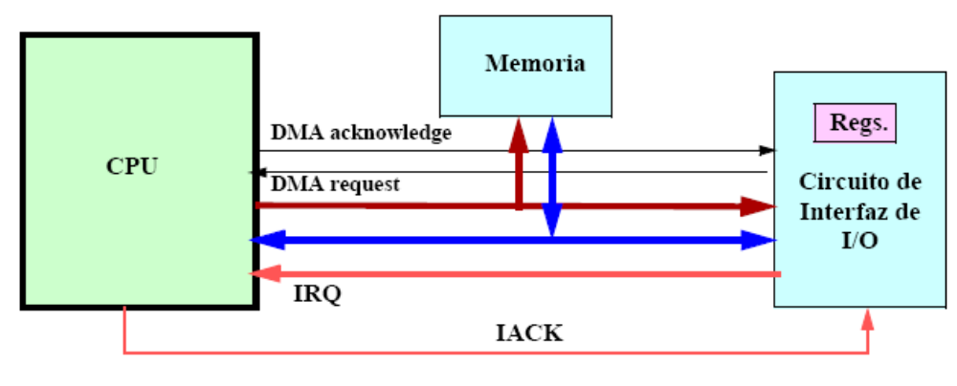
E/S por acceso directo a memoria
El ritmo de transferencia es superior al de los otros métodos
El instante de I/O lo marca el dispositivo con interrupciones
Hay líneas para desconectar a la CPU de la memoria

Slide 12
Funcionamiento de la E/S directa
Registros del dispositivo:
• IODIR: Dirección de memoria para la operación de I/O
• CONT: Contador de número de bytes a transferir
Funcionamiento habitual:
• La CPU carga los valores en los registros del dispositivo
• El dispositivo solicita el uso de la memoria: DMA-request
• La CPU se lo concede: DMA-acknowledge
• El dispositivo transfiere los datos. Para cada uno,
incrementa IODIR y decrementa CONT
• Cuando CONT llega a 0 se devuelve el control de la memoria
a la CPU (DMA-request) y se envía una interrupción de aviso

Slide 13
Organización de drivers de E/S
Un driver para un dispositivo es una interfaz entre el sistema
operativo y el hardware de ese dispositivo
Los drivers forman parte del núcleo y tienen acceso
restringido a estructuras del sistema operativo
El objetivo del driver es ofrecer un mecanismo de uso general,
con operaciones como:
- abrir (open) y cerrar (close)
- leer (read)
- escribir (write)
- controlar (ioctl)

Slide 14
Tipos de dispositivos y módulos
En Linux se distinguen tres tipos de dispositivos
• de caracteres: I/O directa o por interrupciones
• de bloques: I/O por acceso directo a memoria
• de red: I/O por dispositivos de comunicaciones
Los drivers se implementan mediante módulos del núcleo:
• objetos software con una interfaz bien definida, que se
cargan dinámicamente en el núcleo del sistema operativo
El módulo en Linux debe tener al menos estas operaciones:
• init_module: para instalarlo
• cleanup_module: para desinstalarlo

Slide 15
Ejemplo de módulo Linux
Fichero sencillo.c:
#define __KERNEL__
#define MODULE
#include <linux/module.h>
int init_module (void)
{
printk("Instalado\n");
return 0;
}
void cleanup_module (void)
{
printk ("Desinstalar\n");
}

Slide 16
Módulos de Linux (continuación)
La instalación o desinstalación de módulos:
• se debe hacer en modo superusuario (root)
• se compila sin enlazar (opción -c)
• se instala con insmod (además, ejecuta init_module):
• se desinstala mediante rmmod (ejecuta cleanup_module):
gcc -c -O -I/usr/src/linux-2.4.20-8/include/ sencillo.c
/sbin/insmod sencillo.o
/sbin/rmmod sencillo
• donde hay que reemplazar /usr/src/linux-2.4.20-8
por el directorio donde se hallan los fuentes del kernel
- es preciso instalar los fuentes del kernel
No se pueden usar las llamadas normales al sistema operativo
desde dentro del núcleo
• printk: similar al printf, pero ejecutable desde el núcleo;
escribe en la consola y en /var/log/messages
- Se puede consultar con
tail /var/log/messages

Slide 17
Identificación de dispositivos y drivers
Dispositivos: se usan números de identificación
• Número mayor (major): identifica a una unidad funcional
separada
• Número menor (minor):
- identifica subunidades de un dispositivo mayor
- o diferentes modos de uso del dispositivo
• El fichero /proc/devices muestra los dispositivos
mayores
Drivers: se identifican con un solo número asignado por el
kernel

Slide 18
Instalación del driver
La asignación de número mayor para un dispositivo de caracteres se
hace en init_module mediante la función definida en <linux/fs.h>:
int register_chrdev
(unsigned int major, //número mayor
const char *name, //nombre disp.
struct file_operations fops); //tabla de punteros
Si major vale 0, el número lo asigna el kernel y la función lo
retorna

Slide 19
Desinstalación del driver
Se hace desde cleanup_module:
int unregister_chrdev
(unsigned int major,
const char *name);
Retorna un código de error negativo si falla

Slide 20
Acceso de las aplicaciones a los drivers
Mediante ficheros especiales de dispositivo
• habitualmente en /dev
• se crean mediante la utilidad mknod
Por ejemplo, así se crea un fichero para números mayor y
menor 123 y 0, respectivamente
mknod /dev/nombre_disp c 123 0

Slide 21
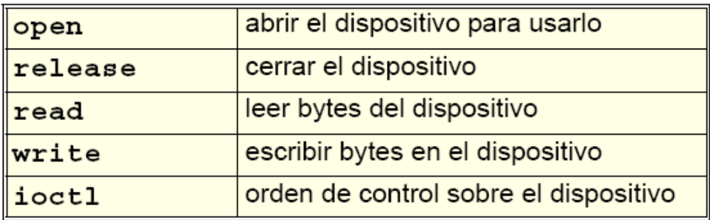
Programación de drivers de E/S
El driver es un módulo software que debe responder a una interfaz bien
definida con el kernel, con determinados puntos de entrada (funciones C):
Las que no se usen no se implementan

Slide 22
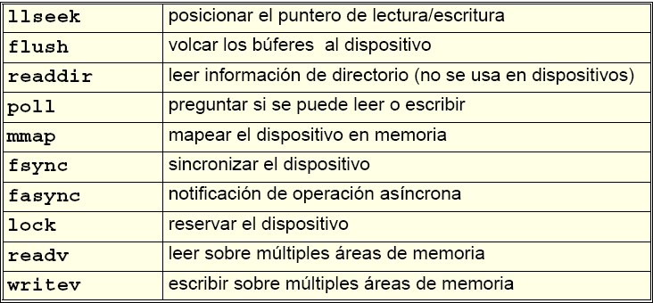
Programación de drivers de E/S
Otros puntos de entrada

Slide 23
Interfaces de los puntos de entrada más frecuentes
Convenio de nombres: anteponer el nombre del dispositivo
al del punto de entrada; por ejemplo, para el dispositivo ptr
int ptr_open (struct inode *inode, struct file *filp)
void ptr_release (struct inode *inode, struct file *filp)
ssize_t ptr_read (struct file *flip, char *buff, size_t count, loff_t *offp)
ssize_t ptr_write (struct file *filp, const char *buff, size_t count, loff_t *offp)
int ptr_ioctl (struct inode *inode, struct file *filp, unsigned int cmd, unsigned long arg)

Slide 24
Estructura de fichero
La estructura de fichero de dispositivo está definida en
<linux/fs.h>:
struct file {
mode_t f_mode;
loof_t pos;
unsigned int f_flags;
struct file_operations *f_op;
void *private_data;
...
}
La crea el kernel en la operación open
Se le pasa a cualquier función que opera con el dispositivo

Slide 25
Estructura de fichero
La descripción de los campos de struct file es:
• mode: Modo de lectura (FMODE_READ), escritura
(FMODE_WRITE) o ambos
• pos: posición actual para lectura o escritura
• f_flags: Opciones del fichero usadas al abrir
• f_op: tabla de punteros a los puntos de entrada del driver
• private_data: puntero para guardar información
específica del driver
- al principio vale null; el open debe asignarle memoria
- el release debe liberar esa memoria
• dentry: datos internos del sistema operativo

Slide 26
Punto de entrada open
Interfaz:
int ptr_open (struct inode *inodep, struct file *filp)
Abre el dispositivo:
• Chequea errores del dispositivo
• Inicializa el dispositivo si es la primera vez que se abre
• Crea y rellena si hace falta filp->private_data
• Incrementa el contador de uso del dispositivo con
MOD_INC_USE_COUNT;
• Identifica el número menor y actualiza f_op si procede

Slide 27
Punto de entrada release
Interfaz:
void ptr_release (struct inode *inodep, struct file*filp)
Cierra el dispositivo:
• Decrementa el contador de uso con MOD_DEC_USE_COUNT;
(importante: el kernel descarga el módulo al solicitarse y llegar el contador a cero)
• Libera si hace falta la memoria asignada a
filp->private_data
• Apaga el dispositivo si es el último cierre

Slide 28
Punto de entrada read
Interfaz:
ssize_t ptr_read (struct file *flip, char *buff, size_t count, loff_t *offp)
Lee datos del dispositivo:
• count es la cantidad de bytes a leer
• buff es el buffer de usuario en el que se depositan los datos
• offp la posición del fichero a la que se accede
• retorna el número de bytes leídos

Slide 29
Punto de entrada write
Interfaz:
ssize_t ptr_write (struct file *filp, const char *buff,
size_t count, loff_t *offp)
Escribe datos del dispositivo:
• count es la cantidad de bytes a escribir
• buff es el buffer de usuario en el que están los datos
• offp la posición del fichero a la que se accede
• retorna el número de bytes escritos

Slide 30
Punto de entrada ioctl
Interfaz:
int ptr_ioctl (struct inode *inodep, struct file*filp,
unsigned int cmd, unsigned long arg)
Envía una orden de control al dispositivo:
• cmd es la orden
• arg es un argumento para ejecutar la orden
La interpretación de la orden es dependiente del dispositivo
Retorna cero si va bien, o un código de error si va mal.

Slide 31
Tabla de punteros
Se define en <linux/fs.h> mediante
struct file_operations {
struct module *owner;
... // punteros a puntos de entrada
}
El campo owner es un puntero al módulo propietario del
driver

Slide 32
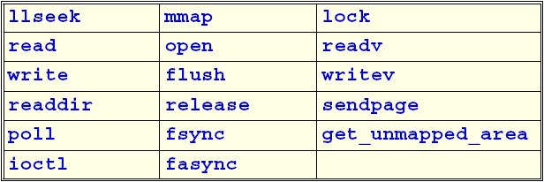
Tabla de punteros
Los restantes campos de esta estructura son punteros a las
funciones del driver, en este orden:

Slide 33
Implementación de drivers
Reserva de memoria para variables dinámicas: en <linux/slab.h>
• dentro del kernel debe usarse kmalloc y :
void *kmalloc(unsigned int size, int priority);
void kfree(void *obj);
• kmalloc reserva un número de bytes igual a size y
nos retorna su dirección; la prioridad normal será GFP_KERNEL
• kfree libera la memoria reservada con kmalloc

Slide 34
Copia de datos del espacio del usuario al del kernel
El espacio de direcciones del kernel es diferente al de los
procesos (espacio de usuario)
Las funciones read y write necesitan copiar datos
respectivamente hacia y desde el espacio de usuario
Las funciones para estas copias están en <asm/uaccess.h>:
unsigned long copy_to_user(void *to, const void *from,
unsigned long count);
unsigned long copy_from_user(void *to, const void *from,
unsigned long count);
- retornan el número de bytes no copiados

Slide 35
Acceso al hardware
Se dispone en <asm/io.h> de funciones para acceso a los
puertos de entrada/salida:
unsigned inb (unsigned port);
void outb (unsigned char byte, unsigned port);
Estas funciones leen o escriben, respectivamente, un byte (8
bits) en el puerto indicado
Hay funciones también para leer enteros de 16 o 32 bits.
Hay funciones equivalentes para hacer una pausa detrás:
unsigned inb_p (unsigned port);
void outb_p (unsigned char byte, unsigned port);

Slide 36
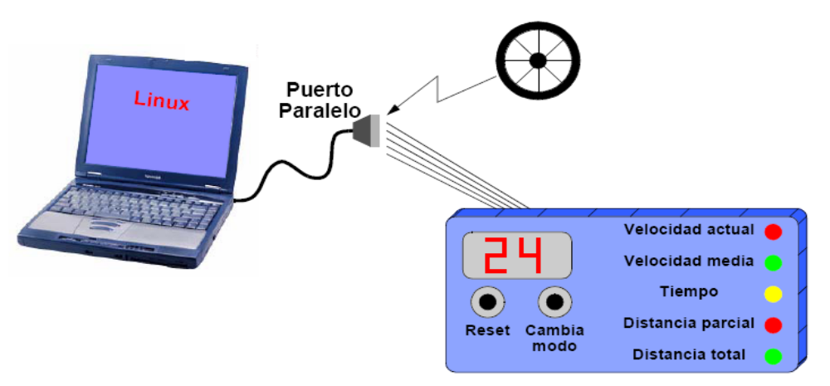
Ejemplo: entrada/salida digital

Slide 37
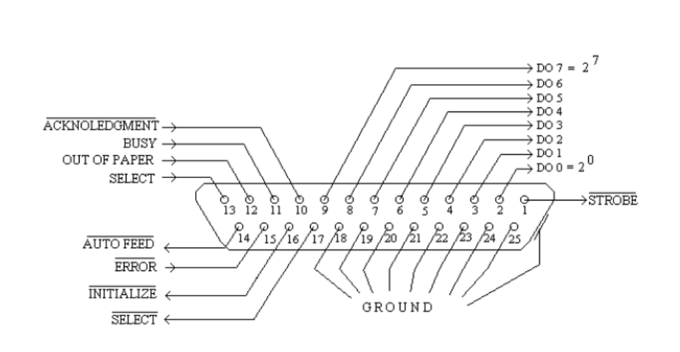
Líneas del puerto paralelo

Slide 38
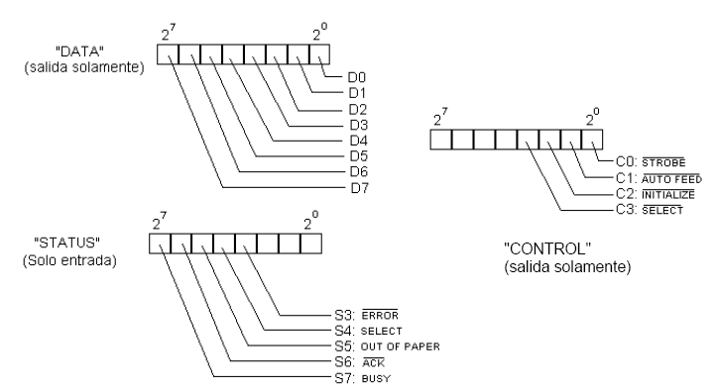
Registros del circuito de interfaz del puerto paralelo

Slide 39
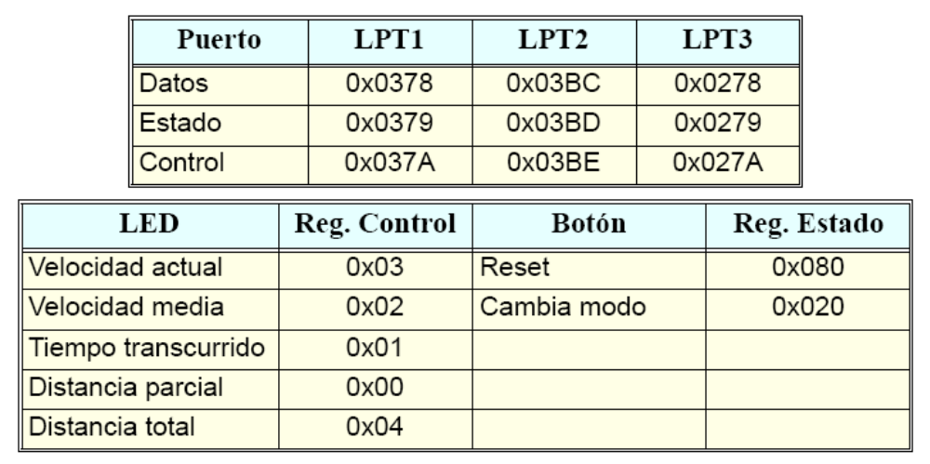
Direcciones de los registros y asignación de líneas

Slide 40
Diseño del driver
Open:
• Inicializa los registros de control y datos
Read:
• Lee el registro de estado, con el estado de los botones
Write:
• Escribe en el registro de datos (display numérico)
Ioctl:
• Escribe la orden en el registro de control (control de losLEDs)

Slide 41
BIBLIOGRAFIA
http://www.ctr.unican.es/asignaturas/so/cap8-2en1.pdf

